Slide 1


Geoaxborot Texnologiyalari Tizimlarini Tanlash

Slide 2
Geoaxborot Tizimlari Nima?
1
2
Ma'lumotlarni To'plash va Saqlash
Tahlil va Vizualizatsiya
Yig'ilgan ma'lumotlarni chuqur tahlil qilish, mantiqiy bog'liqliklarni aniqlash va ularni vizual tarzda (xaritalar, grafiklar) tasvirlash.
Tabiat va jamiyat hodisalarining fazoviy ma’lumotlarini to‘plash, tartibga solish va xavfsiz saqlash.
3
Qo'llash Sohalari
Kadastr, shaharsozlik, ekologiya, qishloq xo‘jaligi, kommunikatsiya va boshqa ko‘plab sohalarda keng qo‘llaniladi.

Slide 3

ArcInfo va ArcView GIS: Esri Gigantlari
ArcInfo
ArcView GIS
Esri kompaniyasi tomonidan ishlab chiqilgan bu platforma murakkab fazoviy tahlillar va katta hajmdagi ma'lumotlarni samarali boshqarish uchun mo'ljallangan.
ArcView esa ArcInfo'ga nisbatan soddaroq interfeysga ega bo'lib, xaritalar yaratish, tahrirlash va vizualizatsiya qilishga qaratilgan.
Foydalanuvchilarga qulay interfeys
Kompleks fazoviy tahlil
Xaritalar yaratish va tahrirlash
Katta ma'lumotlar bazasini boshqarish
Keng auditoriya uchun mo'ljallangan
Professional foydalanuvchilar uchun

Slide 4





QGIS: Ochiq Manba va Keng Imkoniyatlar
Ochiq Manba
Ko'p Platformali
Bepul va ochiq kodli dasturiy ta'minot bo'lib, har kimga o'z ehtiyojlariga ko'ra o'zgartirish va rivojlantirish imkonini beradi.
Windows, Linux, macOS kabi turli operatsion tizimlarda muammosiz ishlaydi. Bu esa foydalanishda katta qulaylik yaratadi.
Keng Jamoatchilik
Kichik Byudjetli Loyihalar
Katta va faol jamoatchilik tomonidan doimiy ravishda qo'llab-quvvatlanadi va rivojlantiriladi. Ko'plab plaginlar mavjud.
Moliyaviy cheklovlar mavjud bo'lgan loyihalar va ta'lim muassasalari uchun ideal echim hisoblanadi.

Slide 5


AutoCAD Map va AutoMap: Muhandislikda GIS
AutoCAD Map
AutoMap
AutoCAD Map 3D an'anaviy CAD chizmalarini GIS ma'lumotlari bilan birlashtirib, muhandislik va shaharsozlik sohasida katta talabga ega.
AutoMap esa avtomatlashtirilgan xaritalash jarayonlarini soddalashtirish va ma'lumotlarni boshqarish uchun ishlatiladi.
AutoCAD asosida
Avtomatlashtirilgan xaritalash
GIS va CAD integratsiyasi
Ma'lumotlarni boshqarish
Muhandislik chizmalari
Geometrik aniqlik

Slide 6

GeoDRAW va ГеоГраф/ГеоКонструктор: Mahalliy Yechimlar
Bu tizimlar Rossiya hududida ishlab chiqilgan bo'lib, o'ziga xos xususiyatlari bilan ajralib turadi.
GeoDRAW
GeoDRAW asosan kartografik chizmalar yaratish va ularni tahrirlashga yo'naltirilgan bo'lib, vizualizatsiya imkoniyatlari yuqori.
Qulay kartografik vositalar
Chizmachilikka yo'naltirilgan
ГеоГраф/ГеоКонструктор
ГеоГраф/ГеоКонструктор esa murakkab geografik modellarni yaratish va chuqur tahlillar o'tkazish uchun keng imkoniyatlar beradi.
Geografik modellashtirish
Murakkab tahlil funksiyalari

Slide 7




GeoMedia va GeoMedia Professional: Korporativ Darajadagi GIS
Intergraph kompaniyasi tomonidan ishlab chiqarilgan GeoMedia va GeoMedia Professional, katta hajmdagi geografik ma'lumotlarni boshqarish va tahlil qilishda yuqori samaradorlikni ta'minlaydi.
Ma'lumotlar Integratsiyasi
Turli manbalardagi ma'lumotlarni birlashtirish va ularni yagona tizimda boshqarish imkoniyati.
Kuchli Tahlil
Kompleks fazoviy tahlillar o'tkazish, mantiqiy aloqalarni aniqlash va prognozlar qilish.
Korporativ Yechimlar
Yirik tashkilotlar va korporativ darajadagi loyihalar uchun maxsus yaratilgan.

Slide 8


MGE va MAPINFO PROFESSIONAL: Ko'p Qirrali Yechimlar
MGE (Modular GIS Environment)
MAPINFO PROFESSIONAL
Modulli arxitektura
Foydalanuvchilarga qulaylik
Moslashuvchanlik va kengaytirilish
Tezkor xaritalash va tahlil
Integratsiyalashgan ish oqimlari
Iqtisodiyot va marketingda foydalanish

Slide 9
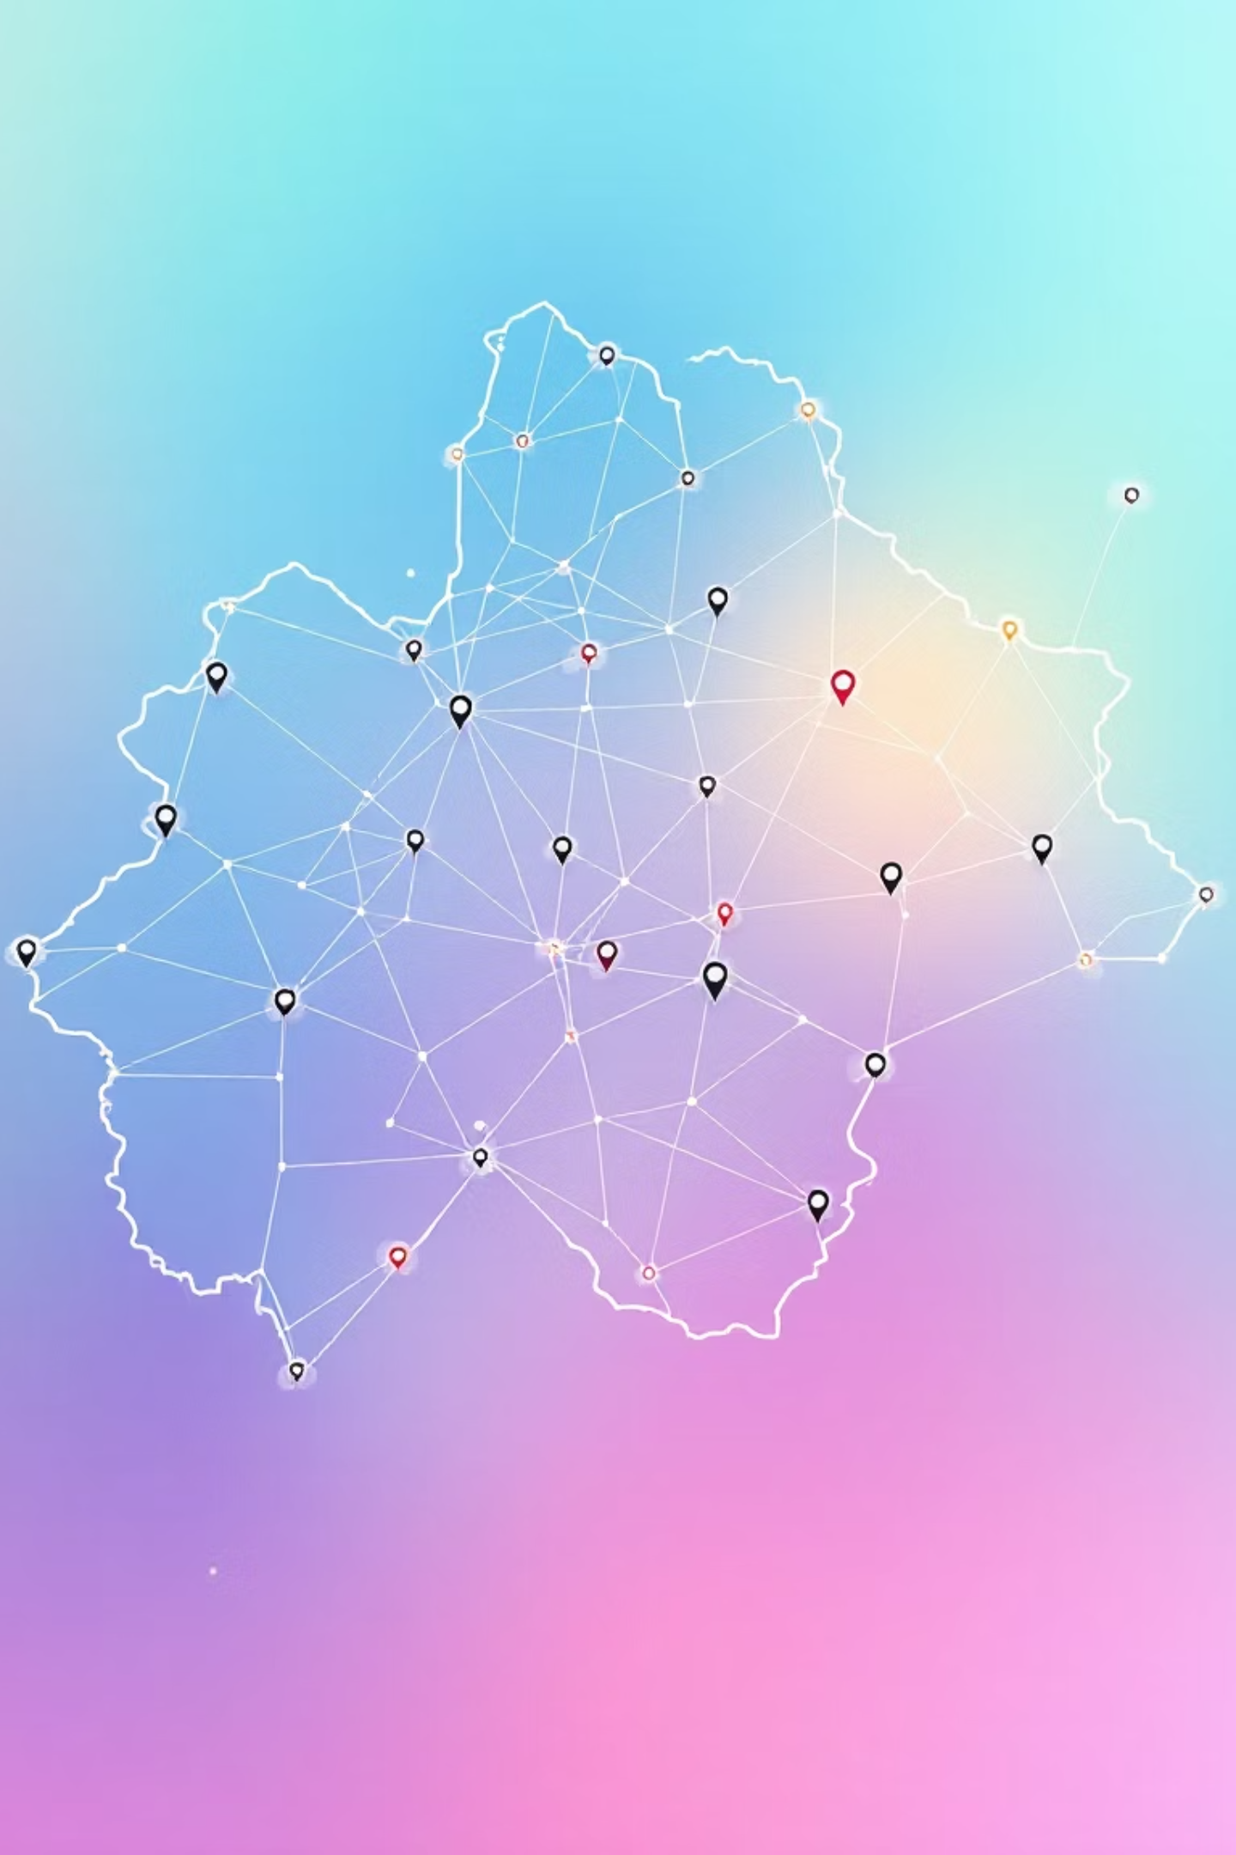
WINGIS Tizimi: Rossiyadan Kelgan Variant
WINGIS tizimi Rossiyalik ishlab chiquvchilar tomonidan yaratilgan bo'lib, ayniqsa kichik va o'rta hajmdagi GIS loyihalari uchun qulay hisoblanadi.
Rossiya dasturiy ta'minoti
Kichik va o'rta loyihalar uchun ideal
O'zbekistonda ham qo'llash imkoniyati
Maxsus lokalizatsiya imkoniyatlari

Slide 10
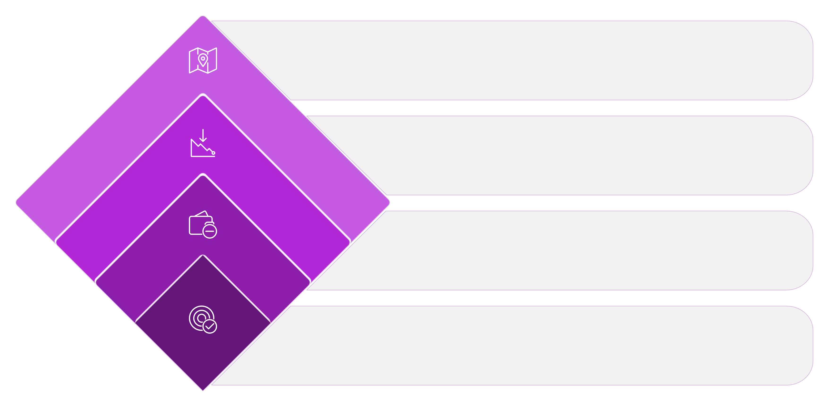




Xulosa: To'g'ri GIS Tizimini Tanlash
Tavsiya
QGIS, ArcGIS yoki maxsus tizim
Texnik imkoniyatlar
Server, integratsiya va qo'llab‑quvvatlash
Byudjet
Bepul, o'rtacha yoki korporativ
Loyiha maqsadi
Xarita va tahlil maqsadini belgilash
GIS tizimini tanlashda loyihaning maqsadi, byudjet imkoniyatlari va texnik talablarni aniq belgilash muhimdir. Har bir tizimning o'ziga xos afzalliklari va cheklovlari bor.
Aniqlik: Loyihaning aniq maqsadlari va talablarini belgilash.
Imkoniyat: Byudjet va mavjud texnik resurslarni hisobga olish.
Integratsiya: Boshqa tizimlar bilan integratsiya imkoniyatlarini baholash.
Qo'llab-quvvatlash: Tizimni qo'llab-quvvatlash va rivojlantirish imkoniyatlari.

